Slide 1
МБДОУ Чухломский детский сад «Родничок» Использование здоровьесберегающих технологий в развитии связной речи детей выступление из опыта работы к педагогическому совету Воспитатель Молчанова О.В.
2022-2023 уч.год

Slide 2
Здоровьесберегающие технологии в ДОУ –это специально организованное взаимодействие детей и педагога; процесс, направленный на обеспечение физического, психического и социального благополучия ребёнка. Цель: сохранение и укрепление здоровья воспитанников, пропаганда здорового образа жизни. Задачи: -повысить результативность воспитательно-образовательного процесса; -стимулировать работоспособность, способствовать восстановлению сил, снятию напряжения у детей; -создавать благоприятную психоэмоциональную атмосферу для поддержки психологического здоровья воспитанников;

Slide 3
повышению речевой активности;
развитию речевых умений и навыков;
снятию напряжения, восстановлению работоспособности;
активизации познавательного интереса;
улучшению концентрации внимания, снижению трудности переключения с одного вида деятельности на другой.
укреплению здоровья детей, как ведущего фактора позволяющего, полноценно усваивать коммуникативные навыки, развивать и активизировать познавательную активность.

Slide 4
Современные здоровьесберегающие технологии в системе развития речевой деятельности дошкольников:
1.Дыхательная гимнастика.
2.Артикуляционная гимнастика.
3.Гимнастика для глаз.
4.Массаж, самомассаж.
5.Пальчиковая гимнастика.
6.Динамические паузы, логоритмические упражнения.
7.Кинезиологические упражнения.
8. Физминутки в образовательной деятельности

Slide 5
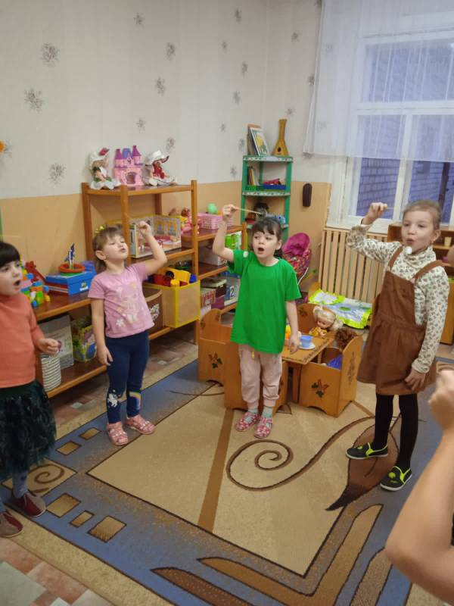
Дыхательная гимнастика
Дыхательная система- энергетическая база для речевой системы. Дыхательные упражнения улучшают ритмы, повышают энергетическое обеспечение деятельности мозга, улучшают обменные процессы, нормализуют психо- эмоциональное состояние детей.
Цель дыхательных упражнений: увеличить объём дыхания, нормализовать его ритм, выработать плавный, длительный, экономный выдох.

Slide 6
Артикуляционная гимнастика
Артикуляционная гимнастика-
это совокупность специальных упражнений , направленных на укрепление мышц артикуляционного аппарата, развитие силы, подвижности и чёткой координации движений органов, участвующих в речевом процессе .

Slide 7
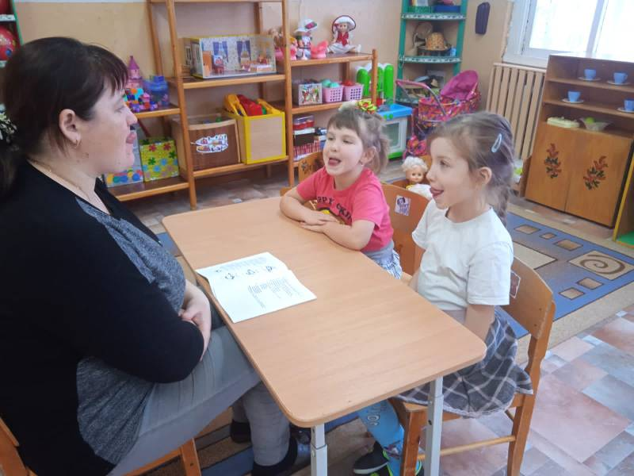

Slide 8
Пальчиковая гимнастика
Выполнение упражнений и ритмических движений пальцами индуктивно приводит к возбуждению в речевых центрах головного мозга и усилению согласованной деятельности речевых зон, что в конечном итоге, развивает мозг ребенка и стимулирует развитие речи.
Игры с пальчиками создают благоприятный эмоциональный фон и повышают речевую активность ребенка.
Ребёнок учится концентрировать свое внимание и правильно его распределять.
Упражнения, в сопровождении с короткими стихотворными строчками, делает речь ребёнка более четкой, ритмичной, яркой
Развивается память ребенка, так как он учится запоминать определенные положения рук и последовательность движений.
Развиваются творческие способности, воображение, фантазия. Овладев всеми упражнениями, ребёнок сможет «рассказывать руками» целые истории. Простые движения помогают убрать напряжение не только с самих рук, но и расслабить мышцы всего тела.

Slide 9
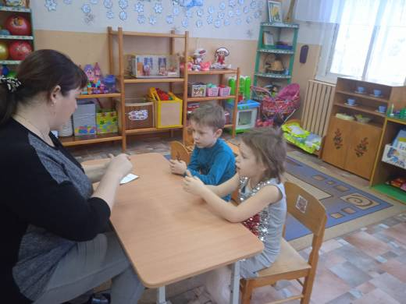
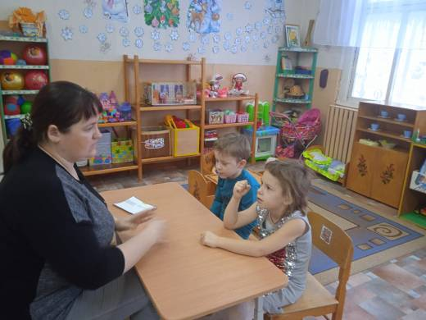
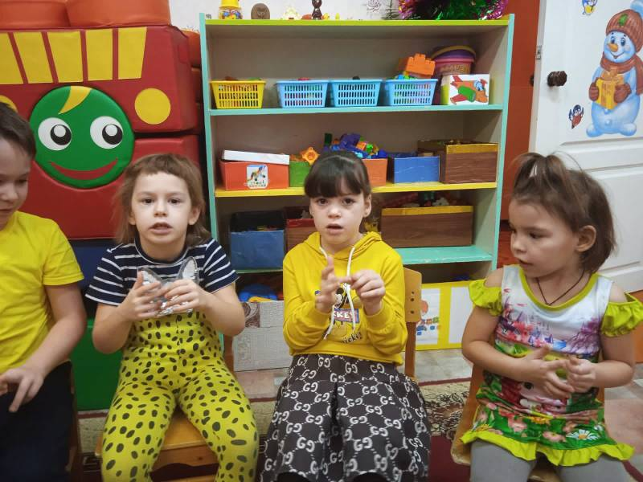

Slide 10
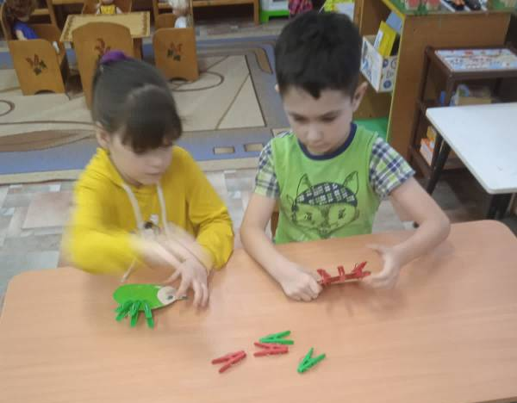
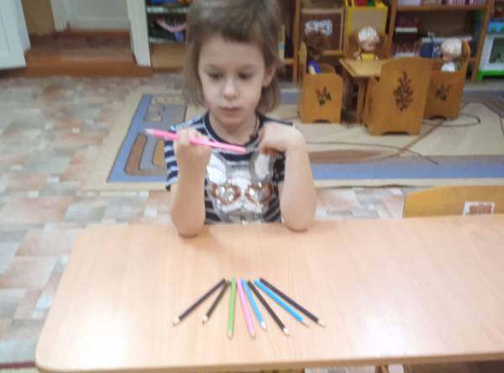
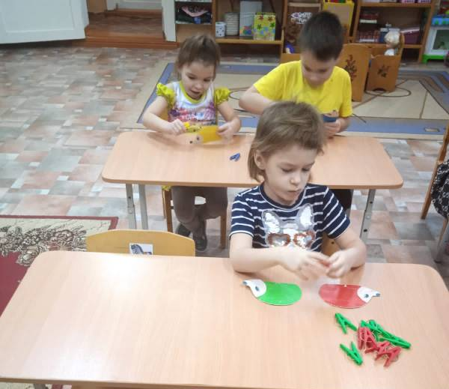
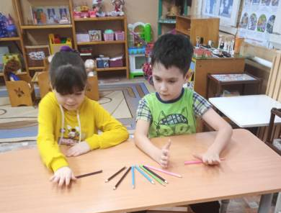

Slide 11
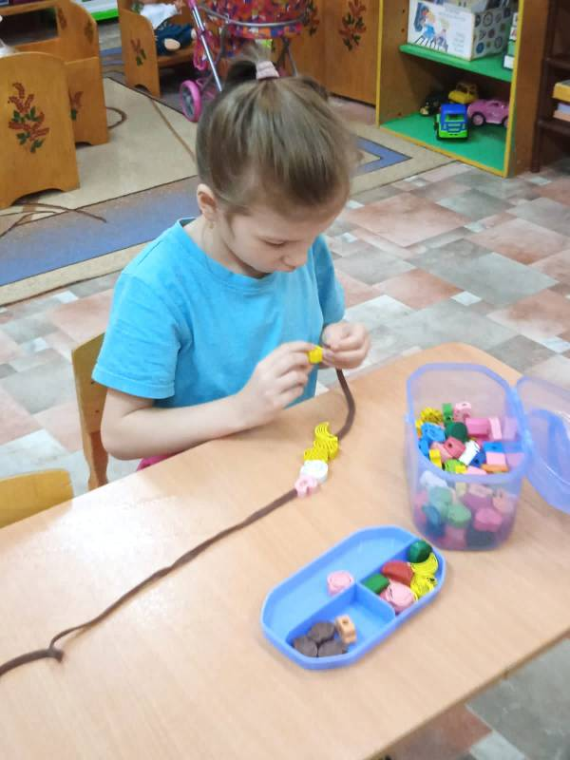
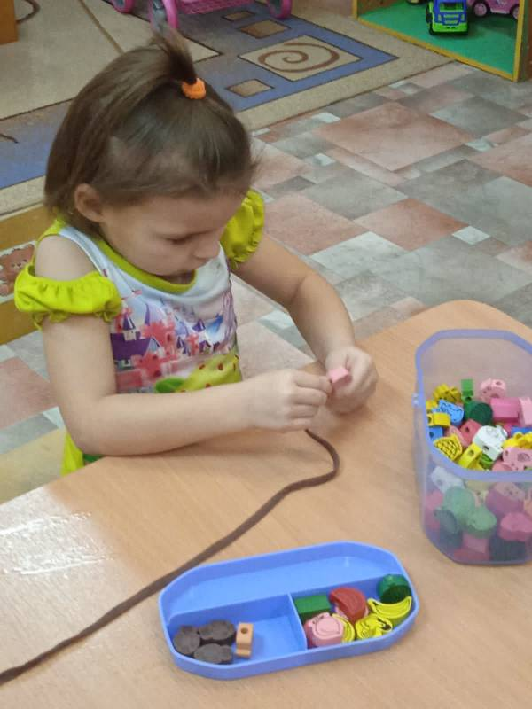

Slide 12
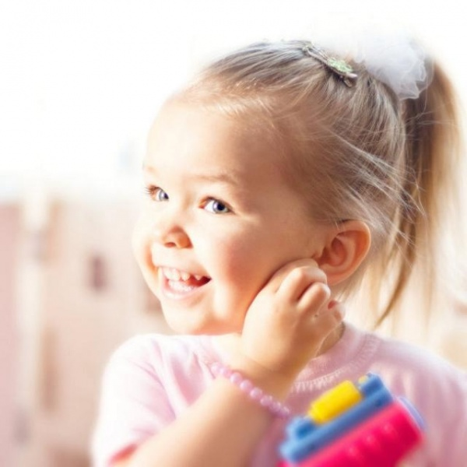
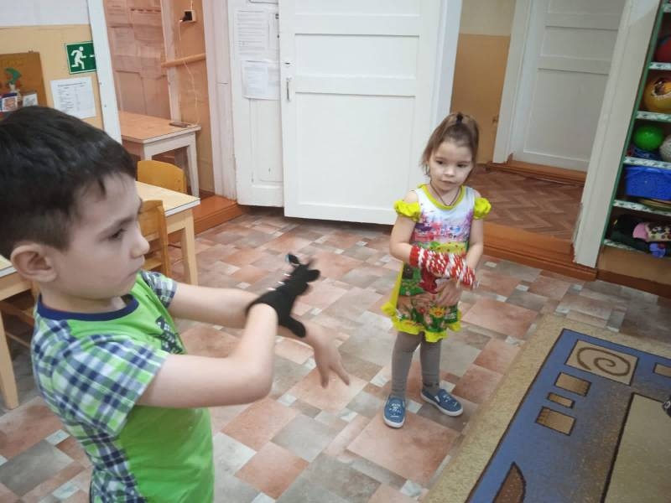
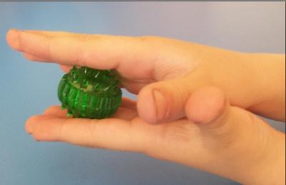
Массаж и самомассаж
Массаж лица, головы, шеи.
Аурикуломассаж- массаж ушных раковин.
Самомассаж кистей рук и пальцев с одновременным проговариванием стихов и потешек.
Массаж ладоней и пальцев рук с помощью массажёров Су-Джок, природных материалов и бытовых предметов.

Slide 13
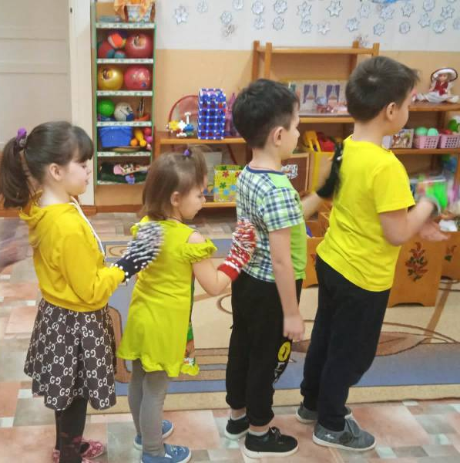
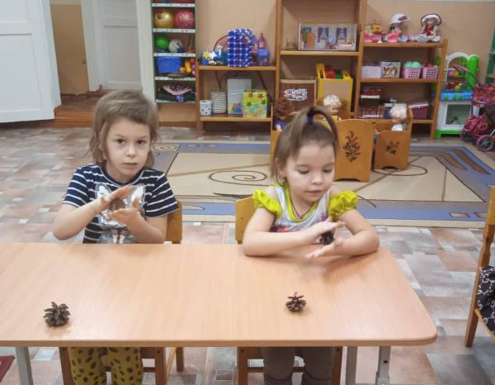
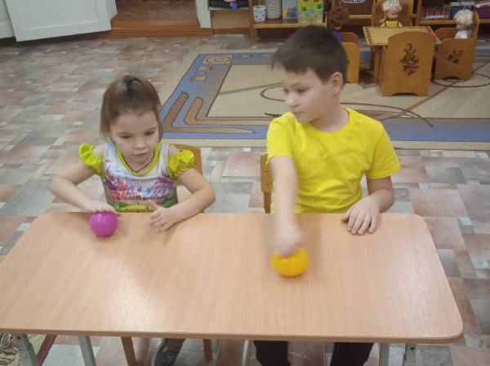

Slide 14
Гимнастика для глаз
Глазодвигательные упражнения:
Позволяют расширить пространство зрительного восприятия;
Развивают межполушарное взаимодействие и повышают энергетику мозга;
Активизируют кровообращение;
Помогают снять умственное утомление;
Улучшают циркуляцию внутриглазной жидкости;
Совершенствуют координацию в горизонтальной плоскости;
Повышают устойчивость вестибулярных реакций;
Способствуют улучшению координации движений глаз и головы;

Slide 15
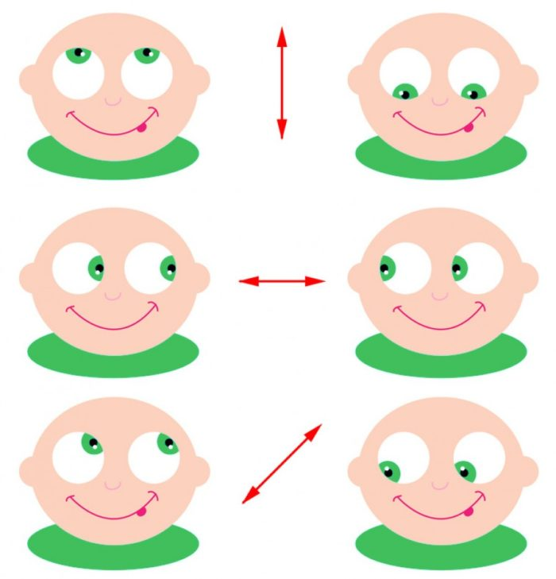
Глазодвигательное упражнение « Стрельба глазами»

Slide 16
Кинезиологические упражнения
Кинезиология- это наука о развитии умственных способностей и физического здоровья через определённые двигательные упражнения, которые позволяют создавать новые нейронные сети и улучшить межполушарное взаимодействие, которое является основой развития интеллекта .
В результате систематического выполнения к кинезиологических упражнений у детей:
улучшается память и концентрация внимания;
развиваются межполушарные взаимосвязи;
улучшается речь;
снижается утомляемость;
активизируются интеллектуальные и познавательные процессы;

Slide 18
Психогимнастика
Психогимнастика - это курс специальных игр и упражнений, направленных на развитие и коррекцию различных сторон психики ребёнка( как познавательной, так и эмоционально-личностной сферы).
Упражнения :
снимают напряжение в речедвигательном аппарате;
Развивают речевую эмоциональность детей;
Содействуют совершенствованию основных психологических процессов: внимания ,памяти, способности к переключению;
Воспитывают волевую регуляцию;
Создают благоприятный фон для занятий;

Slide 19
Динамические паузы, логоритмические упражнения.
Динамические паузы это интересная и эффективная форма активного отдыха во время малоподвижных занятий с детьми.
Динамические паузы, логоритмические упражнения:
снимают нервное напряжение и усталость;
совершенствуют общую моторику;
вырабатывают чёткие , координированные движения во взаимосвязи с речью;
способствуют взаимодействию детей, воспитывают и прививают навыки общения;
активизируют словарный запас, развивают внимание, мышление и память;
ненавязчиво корректируют эмоциональные проблемы в поведении ребенка, предупреждают психологические нарушения;
Какую смысловую Какую смысловую нагрузку несут динамические паузы д Массаж жевательно –артикуляторных мышц-специальный комплекс упражнений ,которые помогают укрепить жевательные, глотательные и мимические мышцы ля дошкольников? Они развлекают детей, создают благоприятную для обучения атмосферу, несут элементы релаксации, снимают нервное напряжеhttp://fb.ru/article/161811/chto-takoe-dinamicheskie-pauzyi-dlya-doshkolnikov-i-dlya-chego-oni-nujnyi

Slide 20
физминутки

